Slide 1
Como ganar dinero (legalmente) con las vulnerabilidades de otros
Manuel Paz Zulueta (mpaz@cic.es)

Slide 2
Marco legal Hacking Etico
Delitos informáticos según código penal español:
Art. 197 bis
Art 197 ter

Slide 3
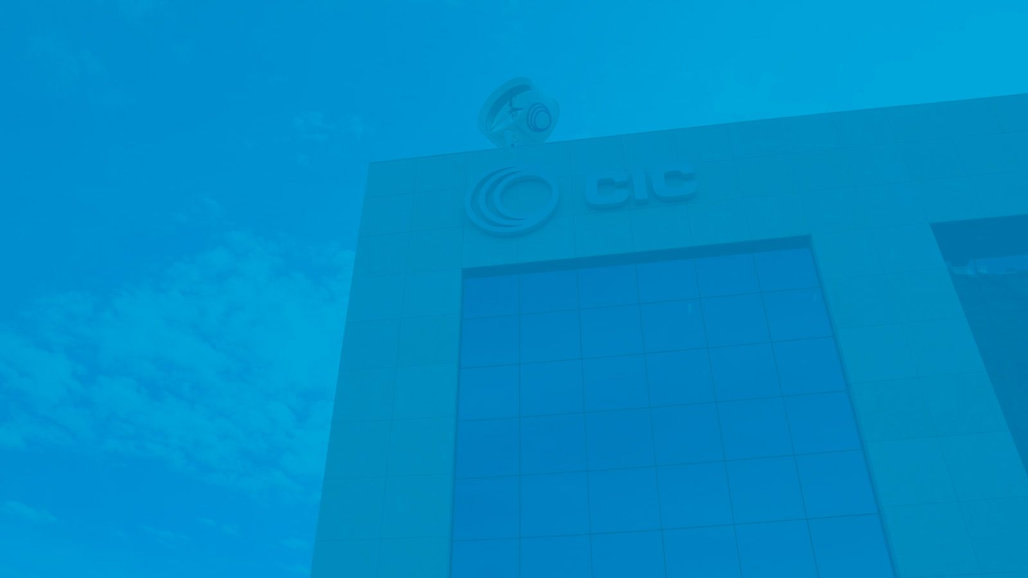
Sobre nosotros
01.

Slide 4
Quiénes somos
01. Sobre nosotros
Somos CIC Consulting Informático, una empresa de ingeniería y desarrollo de proyectos de informática y comunicaciones.
Nos dedicamos a realizar soluciones software que maximizan la eficiencia de los procesos de gestión de las empresas, aumentando su competitividad.

Slide 5
¿Quién quiere ver vulnerabilidades y como lo hace?
02.

Slide 6
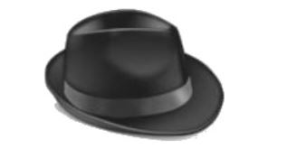
02. ¿Quién quiere ver vulnerabilidades y como lo hace?
¿Quién quiere ver?
*
BLACK HAT GREY HAT
Realizan actividades ilícitas, fin monetario - Traspasan la seguridad para vender su servicio.
Crean Malware, usan Phishing, “Crackers” - Actúan ilegalmente pero con buenas intenciones.
WHITE HAT BLUE HAT
Buscan vulnerabilidades para estudiarlas y corregirlas. - Contratados por empresas parar explotar vulnerabilidad.
Son expertos en seguridad y anteriormente muchos “Black Hat”. - Microsoft entre otras empresas los utiliza.

Slide 7
02. ¿Quién quiere ver vulnerabilidades y como lo hace?
¿Cómo lo hace?
TIPOS DE PENTESTING
No se entrega ningún tipo de información
Hay que descubrir (fingerprint) equipos e infraestructura, sistemas, servicios y puertos, tecnologías sitios web, etc.
CAJA NEGRA
Se entrega información interna de la empresa
Existe mapa de red, firewalls, sistemas operativos, autenticación, usuarios, tecnología de sitios web, etc.
No se invierte tiempo en la fase de descubrimiento (figerprint)
CAJA BLANCA
Mezcla características de las 2 anteriores.
Se da a conocer alguna información.
Útil para ataques que puede llegar a hacer un usuario interno con x privilegios a nivel interno.
CAJA GRIS

Slide 8
02. ¿Quién quiere ver vulnerabilidades y como lo hace?
¿Con que herramientas lo hacen?

Slide 9
Situación en España
02. ¿Quién quiere ver vulnerabilidades y como lo hace?
El paso de los sistemas de Instrumentación y Control (I&C) y de monitorización en las plantas industriales conlleva notables ventajas, pero también les ha expuesto a nuevas amenazas a las que eran inmunes. Las amenazas cibernéticas.
Los ataques cibernéticos sobre infraestructuras críticas y entornos industriales ya no son mitos. Instalaciones de generación y trasporte de energía, sistemas de control de tráfico, plantas de tratamiento de agua y fábricas están en el punto de mira de los ciber-delincuentes.
Los exploits y ataques de 0-day están disponibles en Internet y hacen de los Sistemas de Control Industrial (ICS) de los principales fabricantes un objetivo para los atacantes.
Según fuentes del Ministerio del Interior en España se registraron más de 105.000 ciberataques en 2016 con un aumento del 50% frente al año anterior.
De estos, 479 tenían como objetivo las infraestructuras críticas, estimándose la cifra real mucho mayor derivado del bajo despliegue de sondas que recojan tráfico, en torno al 10% del tráfico dirigido hacia los operadores críticos y teniendo en cuenta además que España es el 5º país por número de Sistemas de Control Industrial conectados a Internet.
No obstante, el número de ciberataques que hayan podido afectar a las capas más profundas de la arquitectura de seguridad en los entornos industriales no se conocen oficialmente, aunque si se han publicado datos de avisos recibidos por el CERTSI.

Slide 10
DEMO Maltego
03.

Slide 11
DEMO Nessus
04.

Slide 12
Medidas de seguridad para la empresa
05.

Slide 13
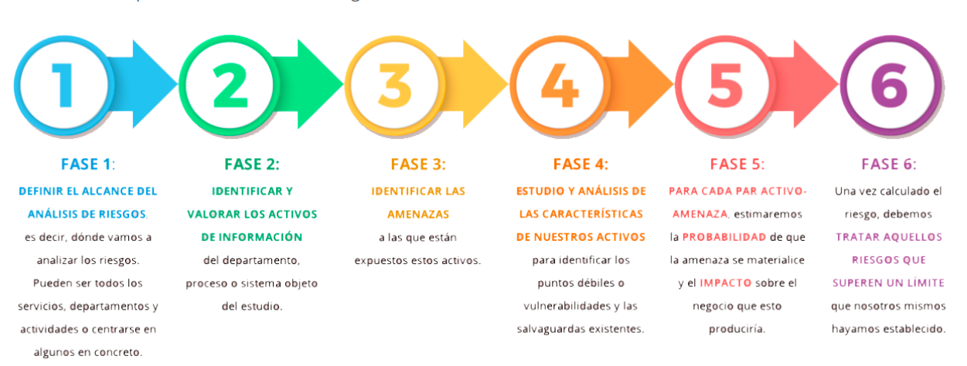
05. Medidas de seguridad para la empresa

Slide 14
05. Medidas de seguridad para la empresa
MEDIDAS GLOBALES PARA LA EMPRESA:
FORMACION/COMUNICACION
SEGURIDAD
PLANES DE CONTINGENCIA/CONTINUIDAD
POLITICAS DE SEGURIDAD
HARDENING
ACTUALIZACIONES SEGURIDAD
AUDITORIAS DE SEGURIDAD
COPIAS DE SEGURIDAD- BACKUP
MEDIDAS DE SEGURIDAD FISICAS

Slide 15
05. Medidas de seguridad para la empresa
POLITICA DE SEGURIDAD:
Debe definir los conjuntos de requisitos para la operación general de los sistemas., mediante normas, reglamentos y protocolos a seguir y debe ser conocida por todos los empleados o colaboradores.
Se deben contemplar la Integridad, Disponibilidad y privacidad de la información y aplicadas a todos los sistemas y personas de una organización.
Se debe definir que se desea proteger y el porque.
Debe ser atemporal, sin afectar eficacia y eficiencia
Adecuarse a necesidades y recursos reales de una empresa.
Se definen estrategias y criterios generales a adoptar según funciones y actividades.
Ejemplo de documentos incluidos en Política de Seguridad:
GESTION DE CONTRASEÑAS
GESTION DE USUARIOS
GESTION DE EQUIPOS EN RED
APLICAR ISO 27001 a la empresa como guía para garantizar la Seguridad.

Slide 16
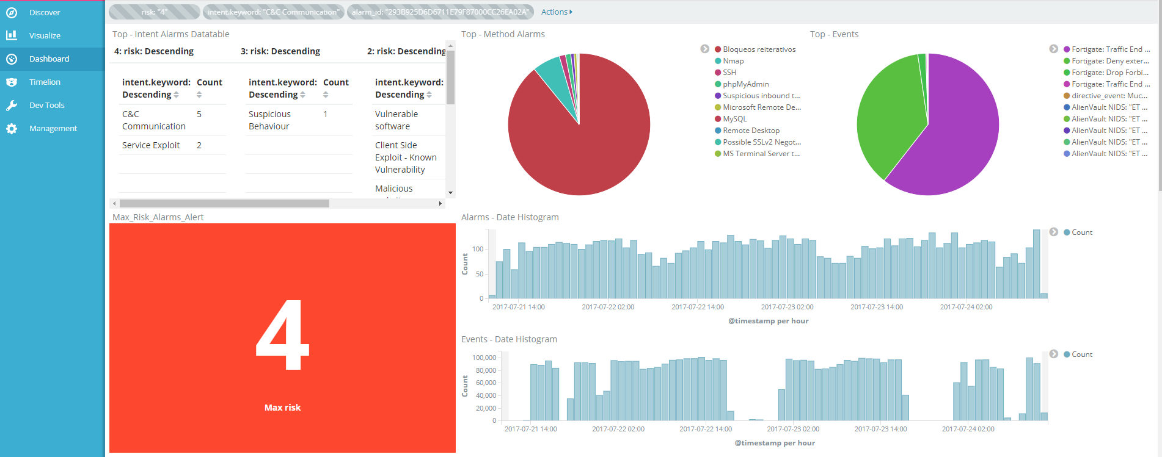
Nuestra apuesta
05. Medidas de seguridad para la empresa
Aplicado al análisis de vulnerabilidades y seguridad, W6 Datasense permite la recolección centralizada a largo plazo eventos de sondas de ciberseguridad (SIEM, UTM, antivirus, gestores de incidencias,…) permitiendo visualizaciones, análisis, búsquedas y alertas dentro de la información agregada. Un ejemplo es ver en línea temporal en tiempo real el cumplimiento de ISO2701 de nuestros sistemas.

Slide 17
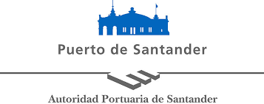
Algunos clientes
05. Medidas de seguridad para la empresa

